Slide 1


Radiologická fyzika a radiobiologie
4. cvičení

Slide 2
Opakování
Jakou hmotnost a vlnovou délku má elektron při rychlosti 0,7c a klidové hmotnosti m_{0e}=9,1093.10⁻³¹kg?
Řešení
Jakou rychlost musí mít neutron, aby měl vlnovou délku 20fm? m_{0n}=1,674.10⁻²⁷kg?
Řešení
Notes:
Příklad 2. je pro připomínku, že matematika může být i složitější.

Slide 3
Rozpady
Jakou vlnovou délku a do jaké kategorie záření patří foton při přechodu technecia z metastabilního stavu ^{99m}Tc (99,0492) do základního ⁹⁹Tc(98,9062)?
Řešení
Jakou rychlostí se bude pohybovat alfa-částice (4,002603) při rozpadu francia 221 (221,014254) na astat 217 (217,0047188)?
Řešení
Notes:
Kategorií je myšleno (viditelné, IR, RTG, Gama, Mikrovlné, Radiové….)
Úloha 2. také pro připomenutí jak se používají zákony zachování.

Slide 4
Rozpady
Jakou frekvenci bude mít foton při gama-rozpadu metastabilního neodymu ^{145m}Nd (145,1036) do základního stavu (144,912573)?
Řešení

Slide 5
Poločas
Máme 10⁹ jader. Konstanta rozpadu λ=1,768.10⁻⁵ s⁻¹. Kolik nám zbyde jader po 4 po 8 a po 12 hodinách?
Řešení
Po 2 dnech radioaktivní přeměny nám zůstalo 6.10⁵ jader. Konstanta rozpadu je λ=3,838.10⁻⁷ s⁻¹. Kolik jsme měli původně jader?
Řešení

Slide 6
Poločas
Máme 10²³ jader. Konstanta rozpadu λ=8,768.10⁻⁴ s⁻¹. Jaký má daný izotop fyzikální poločas rozpadu?
Řešení
Po 30 letech naměříme aktivitu cesia 137 v 1 dm³ půdy 3.10⁵ Bq. Konstanta rozpadu je λ=7,462.10⁻⁹ s⁻¹. Kolik jader obsahuje vzorek a kolik jich obsahoval před 30 lety?
Řešení

Slide 7
Poločas
Po 100 letech obsahuje vzorek 120000 jader radioaktivního izotopu s poločasem rozpadu 17,76 let. Kolik jader obsahoval vzorek před 100 lety.
Řešení
V 50kg rudy je obsaženo 67% UO₂ a zbytek není aktivní. Kolik bude obsahovat uranu za 200 let? T_{1/2}=4,471.10⁹ let. Předpokládejme, že jde o izotop 238.
Řešení

Slide 8
Poločas
Výpočtem odhadněte, který izotop má delší poločas alfa rozpadu. Své tvrzení odůvodněte. ²³⁶U nebo ²²⁶U?
M(²³⁶U)=236,045568
M(²²⁶U)=226,029338
M(⁴He)=4,0026032
M(²³²Th)=232,038055
M(²²²Th)=222,018468
Řešení

Slide 9

Radiační vs. Tepelná zátěž
Dávka γ záření 3 Gy je smrtelná pro 50% zasažených osob.
Jaký by byl nárůst teploty, pokud by se tato energie absorbovala ve formě tepla?
$$Q=mC∆T$$
Předpokládejme, že tělo má stejnou měrnou tepelnou kapacitu jako voda C=4180J.Kg⁻¹K⁻¹

Slide 10
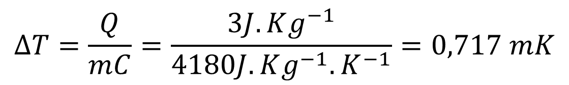
Radiační vs. Tepelná zátěž
Dávka γ záření 3 Gy odpovídá energii na jednotku hmotnosti 3 J.Kg⁻¹
$$∆T=\frac{Q}{mC}=\frac{3J.Kg^{−1}}{4180J.Kg^{−1}{.K}^{−1}}=0,717 mK$$
Je zřejmé, že ionizující záření nemá tepelně destruktivní účinky
Notes:
Protože Gy odpovídá energii na jednotku hmotnosti, dojde k vykrácení s hmotností ve jmenovateli (tudíž hmotnost není důležitá)

Slide 11

Konec 4. cvičení
Na e-learningu
bude cvičení

Slide 12
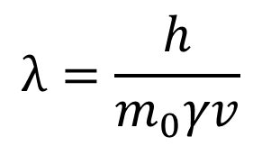

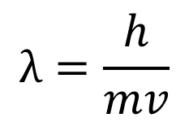



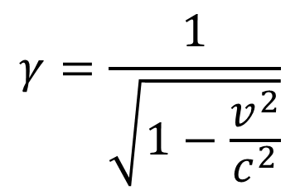
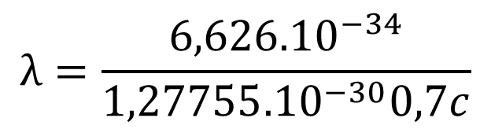
Dodatky 1
  1. Jakou hmotnost a vlnovou délku má elektron při rychlosti 0,7c a klidové hmotnosti m_{0e}=9,1093.10⁻³¹kg
$$γ=\frac{1}{\sqrt{1−\frac{v^{2}}{c^{2}}}}$$
$$m=m_{0}γ$$
$$m={9,1093.10}^{−31}1,40028$$
$$m={1,27555.10}^{−30}kg$$
$$λ=\frac{h}{mv}$$
$$λ=\frac{h}{m_{0}γv}$$
$$λ=\frac{{6,626.10}^{−34}}{{1,27755.10}^{−30}0,7c}$$
Konec 1. dodatku
$$λ={2,4697.10}^{−9}m$$
zpět

Slide 13
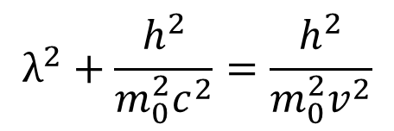
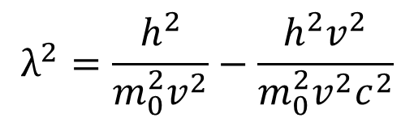
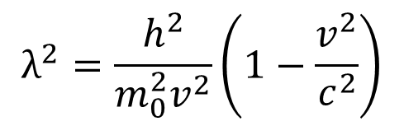
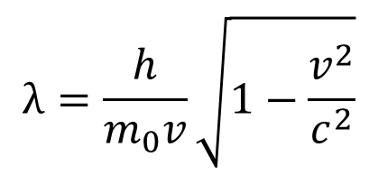
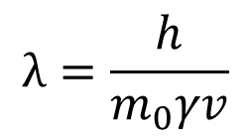
Dodatky 2
Jakou rychlost musí mít neutron, aby měl vlnovou délku 20fm? m_{0n}=1,674.10⁻²⁷kg?
$$λ=\frac{h}{m_{0}v}\sqrt{1−\frac{v^{2}}{c^{2}}}$$
$$λ=\frac{h}{m_{0}γv}$$
  / umocnit na 2.
$$λ^{2}=\frac{h^{2}}{m_{0}^{2}v^{2}}\left(1−\frac{v^{2}}{c^{2}}\right)$$
  / roznásobit
$$λ^{2}=\frac{h^{2}}{m_{0}^{2}v^{2}}−\frac{h^{2}v^{2}}{m_{0}^{2}v^{2}c^{2}}$$
  / pokrátit a +druhý člen
$$λ^{2}+\frac{h^{2}}{m_{0}^{2}c^{2}}=\frac{h^{2}}{m_{0}^{2}v^{2}}$$
zpět
Notes:
Tento příklad je opravdu pouze pro připomínku…

Slide 14
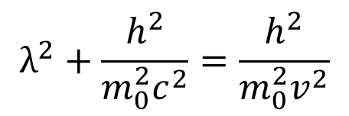
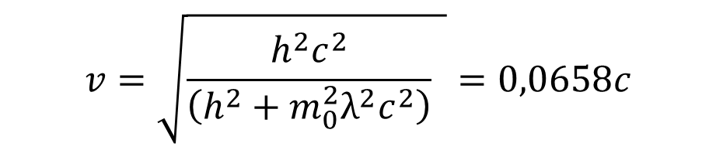
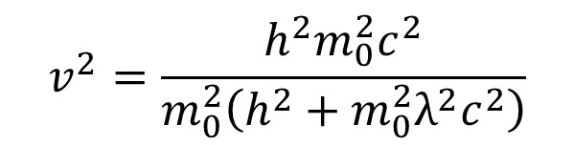
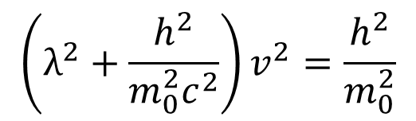
Dodatky 2
Jakou rychlost musí mít neutron, aby měl vlnovou délku 20fm? m_{0n}=1,674.10⁻²⁷kg?
$$λ^{2}+\frac{h^{2}}{m_{0}^{2}c^{2}}=\frac{h^{2}}{m_{0}^{2}v^{2}}$$
  / × v²
$$\left(λ^{2}+\frac{h^{2}}{m_{0}^{2}c^{2}}\right)v^{2}=\frac{h^{2}}{m_{0}^{2}}$$
  / ÷ závorka
$$v^{2}=\frac{h^{2}m_{0}^{2}c^{2}}{m_{0}^{2}\left(h^{2}+m_{0}^{2}λ^{2}c^{2}\right)}$$
$$v=\sqrt{\frac{h^{2}c^{2}}{\left(h^{2}+m_{0}^{2}λ^{2}c^{2}\right)} }=0,0658c$$
Konec 2. dodatku
zpět

Slide 15
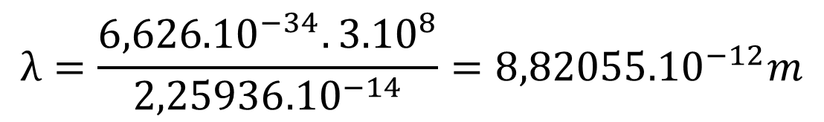
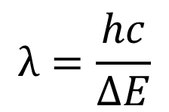
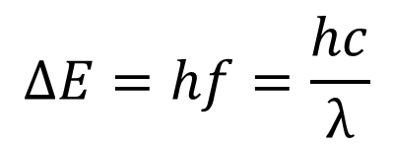

Dodatky 3
Jakou vlnovou délku a do jaké kategorie záření patří foton při přechodu technecia z metastabilního stavu ^{99m}Tc (99,90640592) do základního ⁹⁹Tc(98,90625474)?
$$∆M=0,00015118u={2,5104.10}^{−31}kg$$
$$∆E=∆Mc^{2}={2,25936.10}^{−14}J$$
$$∆E=hf=\frac{hc}{λ}$$
$$λ=\frac{hc}{∆E}$$
$$λ=\frac{{6,626.10}^{−34}.{3.10}^{8}}{{2,25936.10}^{−14}}={8,82055.10}^{−12}m$$
Jedná se o gama záření
Konec 3. dodatku
zpět

Slide 16


Dodatky 4
Jakou rychlostí se bude pohybovat alfa-částice (4,002603) při rozpadu francia 221 (221,014254) na astat 217 (217,0047188)?
Vycházíme ze zákona zachování p a E
$${\vec{p}}_{pred}={\vec{p}}_{po}=0$$
$${\vec{p}}_{po}={\vec{p}}_{α}+{\vec{p}}_{As}→ \left|{\vec{p}}_{α}\right|=\left|{\vec{p}}_{As}\right|$$
zpět

Slide 17






Dodatky 4
Jakou rychlostí se bude pohybovat alfa-částice (4,002603) při rozpadu francia 221 (221,014254) na astat 217 (217,0047188)?
$$E_{Fr}=m_{0Fr}c^{2}$$
$$E_{As}^{2}=m_{0As}^{2}c^{4}+p_{As}^{2}c^{2}$$
$$E_{α}^{2}=m_{0α}^{2}c^{4}+p_{α}^{2}c^{2}$$
$$E_{Fr}^{2}={\left(E_{As}+E_{α}\right)}^{2}$$
$$E_{Fr}^{2}=E_{As}^{2}+E_{α}^{2}+2E_{As}E_{α}$$
$${\left(E_{Fr}^{2}−E_{As}^{2}−E_{α}^{2}\right)}^{2}=4E_{As}^{2}E_{α}^{2}$$
zpět

Slide 18
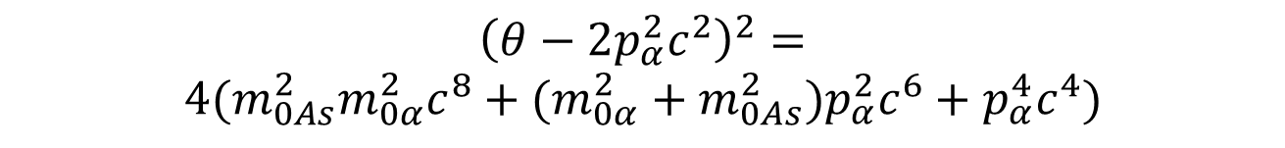


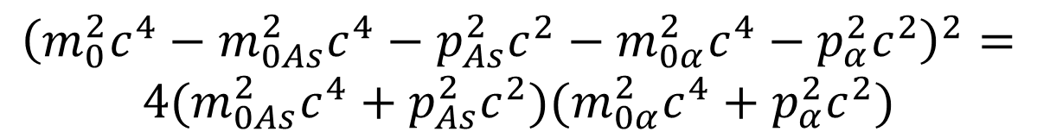
Dodatky 4
Jakou rychlostí se bude pohybovat alfa-částice (4,002603) při rozpadu francia 221 (221,014254) na astat 217 (217,0047188)?
$${\left(E_{Fr}^{2}−E_{As}^{2}−E_{α}^{2}\right)}^{2}=4E_{As}^{2}E_{α}^{2}$$
$${\left(m_{0}^{2}c^{4}−m_{0As}^{2}c^{4}−p_{As}^{2}c^{2}−m_{0α}^{2}c^{4}−p_{α}^{2}c^{2}\right)}^{2}=$$
$$4{(m}_{0As}^{2}c^{4}+p_{As}^{2}c^{2})(m_{0α}^{2}c^{4}+p_{α}^{2}c^{2})$$
$$substituce:\left(m_{0}^{2}−m_{0As}^{2}−m_{0α}^{2}\right)c^{4}=θ$$
$$víme:\left|{\vec{p}}_{α}\right|=\left|{\vec{p}}_{As}\right|$$
$${\left(θ−2p_{α}^{2}c^{2}\right)}^{2}=4{(m}_{0As}^{2}c^{4}+p_{α}^{2}c^{2})(m_{0α}^{2}c^{4}+p_{α}^{2}c^{2})$$
$${\left(θ−2p_{α}^{2}c^{2}\right)}^{2}=$$
$$4{(m}_{0As}^{2}m_{0α}^{2}c^{8}+(m_{0α}^{2}+m_{0As}^{2})p_{α}^{2}c^{6}+p_{α}^{4}c^{4})$$
zpět

Slide 19
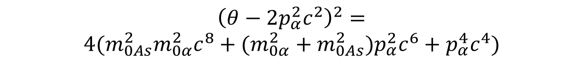
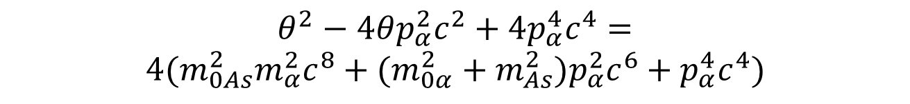
Dodatky 4
Jakou rychlostí se bude pohybovat alfa-částice (4,002603) při rozpadu francia 221 (221,014254) na astat 217 (217,0047188)?
$${\left(θ−2p_{α}^{2}c^{2}\right)}^{2}=$$
$$4{(m}_{0As}^{2}m_{0α}^{2}c^{8}+(m_{0α}^{2}+m_{0As}^{2})p_{α}^{2}c^{6}+p_{α}^{4}c^{4})$$
$$θ^{2}−4θp_{α}^{2}c^{2}+4p_{α}^{4}c^{4}=$$
$$4{(m}_{0As}^{2}m_{α}^{2}c^{8}+(m_{0α}^{2}+m_{As}^{2})p_{α}^{2}c^{6}+p_{α}^{4}c^{4})$$
$$θ^{2}−4m_{0As}^{2}m_{0α}^{2}c^{8}=4 \left(m_{0α}^{2}+m_{As}^{2}\right)p_{α}^{2}c^{6}+4θp_{α}^{2}c^{2}$$
zpět

Slide 20
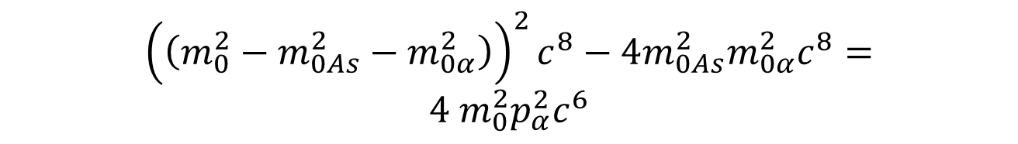
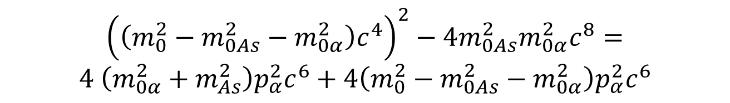
Dodatky 4
Jakou rychlostí se bude pohybovat alfa-částice (4,002603) při rozpadu francia 221 (221,014254) na astat 217 (217,0047188)?
$$θ^{2}−4m_{0As}^{2}m_{0α}^{2}c^{8}=4 \left(m_{0α}^{2}+m_{As}^{2}\right)p_{α}^{2}c^{6}+4θp_{α}^{2}c^{2}$$
$${\left(\left(m_{0}^{2}−m_{0As}^{2}−m_{0α}^{2}\right)c^{4}\right)}^{2}−4m_{0As}^{2}m_{0α}^{2}c^{8}=$$
$$4 \left(m_{0α}^{2}+m_{As}^{2}\right)p_{α}^{2}c^{6}+4\left(m_{0}^{2}−m_{0As}^{2}−m_{0α}^{2}\right)p_{α}^{2}c^{6}$$
$${\left(\left(m_{0}^{2}−m_{0As}^{2}−m_{0α}^{2}\right)\right)}^{2}c^{8}−4m_{0As}^{2}m_{0α}^{2}c^{8}=$$
$$4 m_{0}^{2}p_{α}^{2}c^{6}$$
zpět

Slide 21
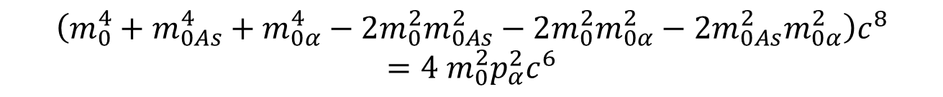
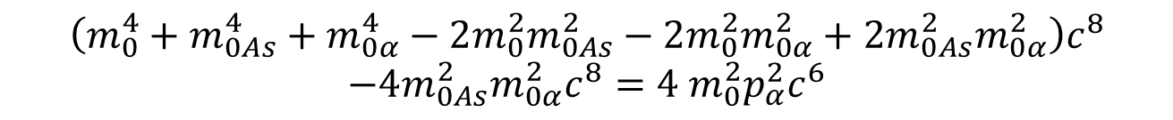
Dodatky 4
Jakou rychlostí se bude pohybovat alfa-částice (4,002603) při rozpadu francia 221 (221,014254) na astat 217 (217,0047188)?
$${\left(\left(m_{0}^{2}−m_{0As}^{2}−m_{0α}^{2}\right)\right)}^{2}c^{8}−4m_{0As}^{2}m_{0α}^{2}c^{8}=4 m_{0}^{2}p_{α}^{2}c^{6}$$
$$\left(m_{0}^{4}+m_{0As}^{4}+m_{0α}^{4}−2m_{0}^{2}m_{0As}^{2}−2m_{0}^{2}m_{0α}^{2}+2m_{0As}^{2}m_{0α}^{2}\right)c^{8}$$
$$−4m_{0As}^{2}m_{0α}^{2}c^{8}=4 m_{0}^{2}p_{α}^{2}c^{6}$$
$$\left(m_{0}^{4}+m_{0As}^{4}+m_{0α}^{4}−2m_{0}^{2}m_{0As}^{2}−2m_{0}^{2}m_{0α}^{2}−2m_{0As}^{2}m_{0α}^{2}\right)c^{8}$$
$$=4 m_{0}^{2}p_{α}^{2}c^{6}$$
$$\frac{\left(m_{0}^{4}+m_{0As}^{4}+m_{0α}^{4}−2m_{0}^{2}m_{0As}^{2}−2m_{0}^{2}m_{0α}^{2}−2m_{0As}^{2}m_{0α}^{2}\right)c^{2}}{4m_{0}^{2}}=p_{α}^{2}$$
zpět

Slide 22
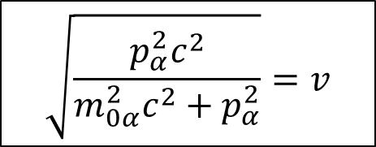
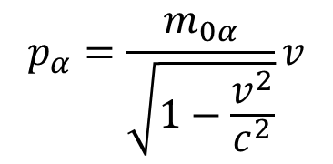
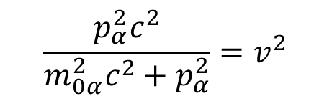
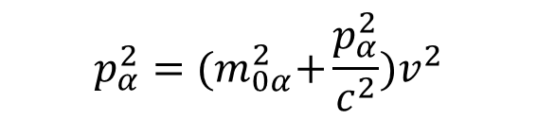
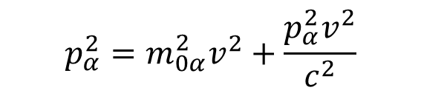
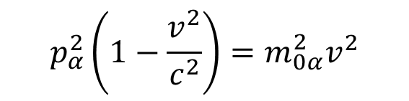
Dodatky 4
Jakou rychlostí se bude pohybovat alfa-částice (4,002603) při rozpadu francia 221 (221,014254) na astat 217 (217,0047188)?
$$p_{α}=\frac{m_{0α}}{\sqrt{1−\frac{v^{2}}{c^{2}}}}v$$
$$p_{α}^{2}\left(1−\frac{v^{2}}{c^{2}}\right)=m_{0α}^{2}v^{2}$$
$$p_{α}^{2}=m_{0α}^{2}v^{2}+\frac{p_{α}^{2}v^{2}}{c^{2}}$$
$$p_{α}^{2}={(m}_{0α}^{2}+\frac{p_{α}^{2}}{c^{2}})v^{2}$$
$$\frac{p_{α}^{2}c^{2}}{m_{0α}^{2}c^{2}+p_{α}^{2}}=v^{2}$$
$$\sqrt{\frac{p_{α}^{2}c^{2}}{m_{0α}^{2}c^{2}+p_{α}^{2}}}=v$$
zpět

Slide 23
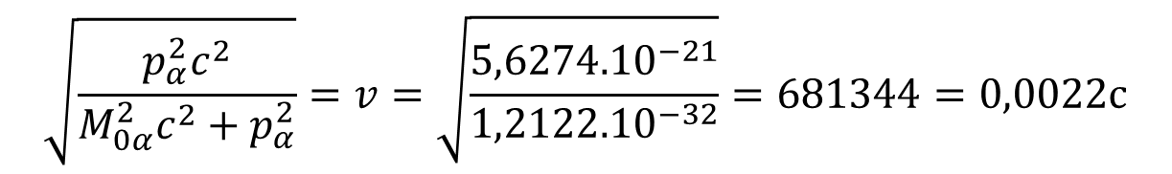
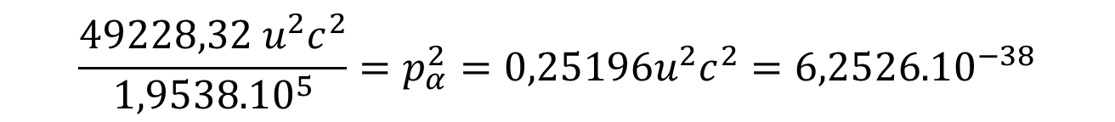
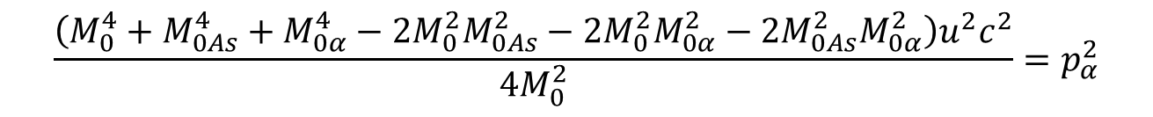
Dodatky 4
Jakou rychlostí se bude pohybovat alfa-částice (4,002603) při rozpadu francia 221 (221,014254) na astat 217 (217,0047188)?
$$\frac{\left(M_{0}^{4}+M_{0As}^{4}+M_{0α}^{4}−2M_{0}^{2}M_{0As}^{2}−2M_{0}^{2}M_{0α}^{2}−2M_{0As}^{2}M_{0α}^{2}\right){u^{2}c}^{2}}{4M_{0}^{2}}=p_{α}^{2}$$
$$\frac{\left({221,0142}^{4}+{217,00471}^{4}+{4,002603}^{4}−{4,6005.10}^{9}−{1,5651.10}^{6}−{1,5088.10}^{6}\right){u^{2}c}^{2}}{{1,9538.10}^{5}}=p_{α}^{2}$$
$$\frac{49228,32 {u^{2}c}^{2}}{{1,9538.10}^{5}}=p_{α}^{2}=0,25196u^{2}c^{2}={6,2526.10}^{−38}$$
$$\sqrt{\frac{p_{α}^{2}c^{2}}{M_{0α}^{2}c^{2}+p_{α}^{2}}}=v=\sqrt{\frac{{5,6274.10}^{−21}}{{1,2122.10}^{−32}}}=681344=0,0022c$$
Konec 4. dodatku
zpět

Slide 24


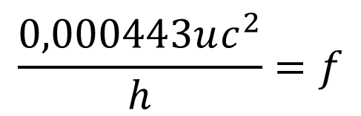

Dodatky 5
Jakou frekvenci bude mít foton při gama-rozpadu metastabilního neodymu ^{145m}Nd (144,913016) do základního stavu (144,912573)?
$$∆M=0,000443$$
$$∆E=0,000443uc^{2}=hf$$
$$\frac{0,000443uc^{2}}{h}=f$$
$${9,99084.10}^{19}Hz=f$$
Konec 5. dodatku
zpět

Slide 25






Dodatky 6
Máme 10⁹ jader. Konstanta rozpadu λ=1,768.10⁻⁵. Kolik nám zbyde jader po 4 po 8 a po 12 hodinách?
$$N=N_{0}e^{−λt}$$
$$N={10}^{9}e^{−{1,768.10}^{−5}t}$$
$$N_{4}={10}^{9}e^{−{1,768.10}^{−5}14400}$$
$$N_{4}={7,77523.10}^{8}$$
$$N_{8}={6,00985.10}^{8}$$
$$N_{12}={4,65903.10}^{8}$$
Konec 6. dodatku
zpět

Slide 26




Dodatky 7
Po 2 dnech radioaktivní přeměny nám zůstalo 6.10⁵ jader. Konstanta rozpadu je λ=1,838.10⁻⁵ s⁻¹. Kolik jsme měli původně jader?
$$N=N_{0}e^{−λt}$$
$$Ne^{λt}=N_{0}$$
$${6.10}^{5}e^{{1,838.10}^{−5}t}=N_{0}$$
$${1,4371.10}^{7}=N_{0}$$
Konec 7. dodatku
zpět

Slide 27

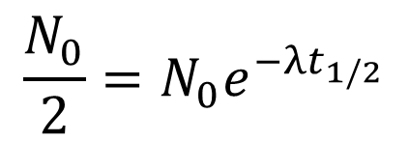
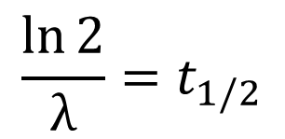

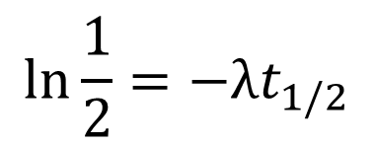
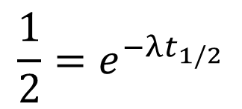
Dodatky 8
Máme 10²³ jader. Konstanta rozpadu λ=8,768.10⁻⁴ s⁻¹ . Jaký má daný izotop fyzikální poločas rozpadu?
$$\frac{N_{0}}{2}=N_{0}e^{−λt_{1/2}}$$
$$\ln{2}=λt_{1/2}$$
$$\frac{1}{2}=e^{−λt_{1/2}}$$
$$\frac{\ln{2}}{λ}=t_{1/2}$$
$$\ln{\frac{1}{2}}=−λt_{1/2}$$
$$790,541 s=t_{1/2}$$
Konec 8. dodatku
zpět

Slide 28
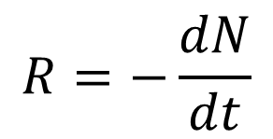
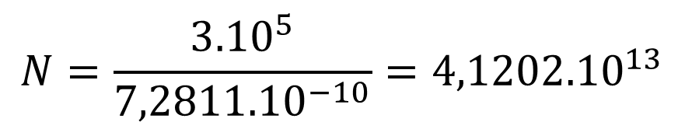



Dodatky 9
Po 30 letech naměříme aktivitu cesia 137 v 1 dm³ půdy 3.10⁵ Bq. Konstanta rozpadu je λ=7,2811.10⁻¹⁰ s⁻¹ Kolik jader obsahuje vzorek a kolik jich obsahoval před 30 lety?
$$R=−\frac{dN}{dt}$$
$$=λN$$
$$=λN_{0}e^{−λt}$$
$$R=λN$$
$$N=\frac{{3.10}^{5}}{{7,2811.10}^{−10}}={4,1202.10}^{13}$$
zpět

Slide 29

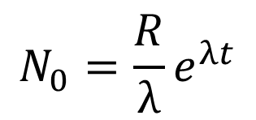
Dodatky 9
Po 30 letech naměříme aktivitu cesia 137 v 1 dm³ půdy 3.10⁵ Bq. Konstanta rozpadu je λ=7,2811.10⁻¹⁰ s⁻¹ Kolik jader obsahuje vzorek a kolik jich obsahoval před 30 lety?
$$R=−\frac{dN}{dt}$$
$$=λN$$
$$=λN_{0}e^{−λt}$$
$$N_{0}=\frac{R}{λ}e^{λt}$$
$$N_{0}={5,974.10}^{5}$$
Konec 9. dodatku
zpět

Slide 30


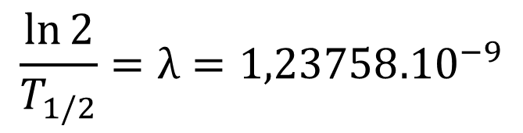

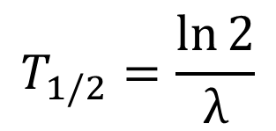
Dodatky 10
Po 100 letech obsahuje vzorek 120000 jader radioaktivního izotopu s poločasem rozpadu 17,76 let. Kolik jader obsahoval vzorek před 100 lety.
$$T_{1/2}=\frac{\ln{2}}{λ}$$
$$N=N_{0}e^{−λt}$$
$$N_{0}=Ne^{λt}$$
$$\frac{\ln{2}}{T_{1/2}}=λ={1,23758.10}^{−9}$$
$$N_{0}={5,9451.10}^{6}$$
Konec 10. dodatku
zpět

Slide 31




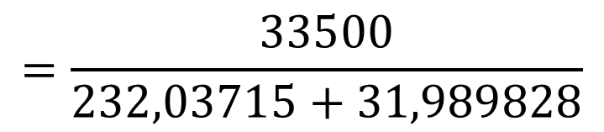
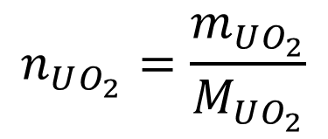
Dodatky 11
V 50kg rudy je obsaženo 67% UO₂ a zbytek není aktivní. Kolik bude obsahovat uranu za 200 let? T_{1/2}=68,81 let. Předpokládejme, že jde o izotop 232.
$$m_{UO_{2}}=50×0,67=33,5kg$$
$$n_{UO_{2}}=\frac{m_{UO_{2}}}{M_{UO_{2}}}$$
$$=\frac{33500}{\text{2}32,03715+\text{31,989828}}$$
$$n_{UO_{2}}=126,8809 mol$$
$$N_{U}=126,8809×{6,022.10}^{23}$$
$$N_{U}={7,64076.10}^{25}$$
zpět

Slide 32




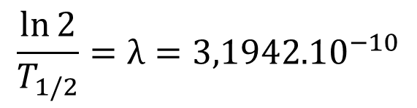

Dodatky 11
V 50kg rudy je obsaženo 67% UO₂ a zbytek není aktivní. Kolik bude obsahovat uranu za 200 let? T_{1/2}=68,81 let. Předpokládejme, že jde o izotop 232.
$$\frac{\ln{2}}{T_{1/2}}=λ={3,1942.10}^{−10}$$
$$N_{U}={7,64076.10}^{25}$$
$$N=N_{0}e^{−λt}$$
$$N={1,01903.10}^{25}$$
$$n=16,9217 mol$$
$$M_{UO_{2}}=4,467 kg \sim 8,934 \%$$
zpět

Slide 33
Dodatky 11
V 50kg rudy je obsaženo 67% UO₂ a zbytek není aktivní. Kolik bude obsahovat uranu za 200 let? T_{1/2}=68,81 let. Předpokládejme, že jde o izotop 232.
Nejde to jednodušeji?
zpět

Slide 34



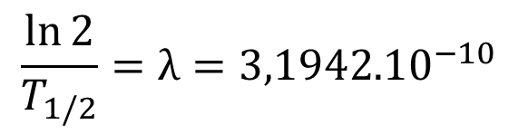

Dodatky 11
V 50kg rudy je obsaženo 67% UO₂ a zbytek není aktivní. Kolik bude obsahovat uranu za 200 let? T_{1/2}=68,81 let. Předpokládejme, že jde o izotop 232.
$$m_{UO_{2}}=50×0,67=33,5kg$$
$$\frac{\ln{2}}{T_{1/2}}=λ={3,1942.10}^{−10}$$
$$N=N_{0}e^{−λt}$$
$$m=m_{0}e^{−λt}$$
$$m=4,467 kg$$
Konec 11. dodatku
zpět

Slide 35


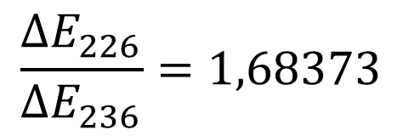




Dodatky 12
Výpočtem odhadněte, který izotop má delší poločas alfa rozpadu. Své tvrzení odůvodněte. ²³⁶U nebo ²²⁶U? M(²³⁶U)=236,045568 M(²²⁶U)=226,029338
M(⁴He)=4,0026032 M(²³²Th)=232,038055
M(²²²Th)=222,018468
$$∆M_{236}=0,0049098$$
$$∆M_{226}=0,0082668$$
$$∆E_{236}=0,0049098uc^{2}$$
$$∆E_{226}=0,0082668uc^{2}$$
$$\frac{∆E_{226}}{∆E_{236}}=1,68373$$
$$T_{1/2}={2,343.10}^{7}let$$
$$T_{1/2}=269 ms$$
Konec 12. dodatku
zpět

Slide 36
Prezentace vznikla v rámci fondu rozvoje MU
1515/2014

